Slide 1
GESTÃO DA INOVAÇÃO & CONHECIMENTO

Slide 2
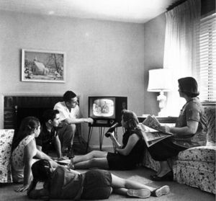
No início, era simples...
Notes:
2

Slide 3
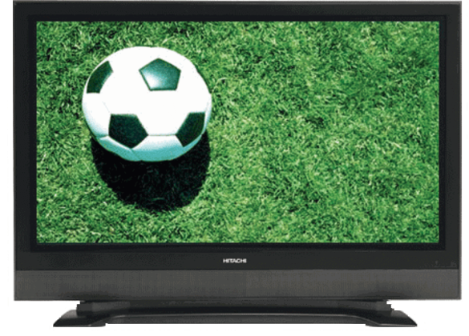
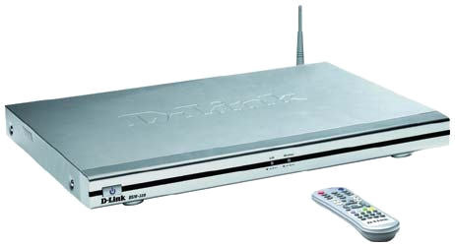


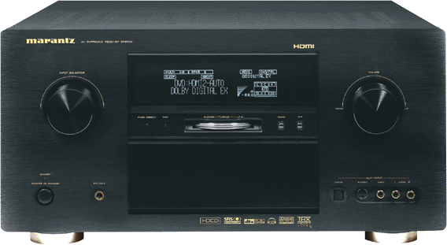
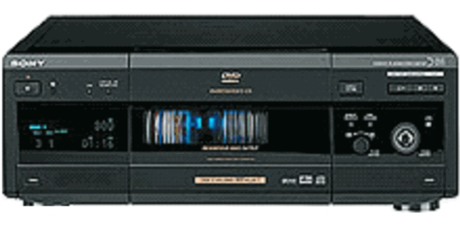



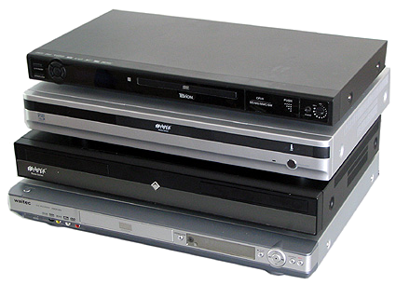
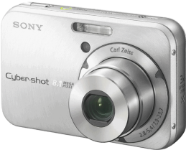
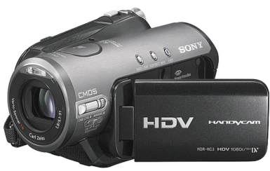

Mas as necessidades mudam...
Notes:
3

Slide 4
Criação do Conhecimento
Inovação Contínua
Vantagem Competitiva
Conhecimento é um recurso competitivo

Slide 5
SCHUMPETER e a INOVAÇÃO
Ciclos de desenvolvimento no capitalismo são resultado da combinação de inovações, quer podem criar um setor líder na economia, ou um novo paradigma capaz de impulsionar o crescimento.
Introdução de um produto novo ou mudança qualitativa no produto;
Novo processo na indústria;
Novo nicho de mercado;
Novas fontes de suprimentos;
Mudanças organizacionais;

Slide 6

Manual de Oslo - OECD
O Oslo Manual é a mais importante fonte internacional de orientação de dados sobre atividades inovativas da indústria.
Identifica parâmetros para avaliar a escala das atividades de inovação, as características das empresas inovadoras e os fatores internos e sistêmicos que podem influenciar a inovação.

Slide 7
INOVAÇÃO e a OCDE
Inovação de Produto: Introdução de um produto ou serviço inédito ou significantemente melhorado;
Inovação de Processo: Melhora na forma de se gerir a cadeia de suprimentos, sistema produtivo e de distribuição ou implementação de novos procedimentos;
Inovação Organizacional: Implementação de um novo método organizacional em práticas de negócios, ambientes interno e externo e a rede de relacionamentos, ex.: TQM e CRM;
Inovação de Marketing: Processos de avaliação de demanda que interferem com projeto, apresentação, forma e disposição de produtos.

Slide 8
Taxonomia das mudanças tecnológicas segundo seu impacto econômico
Tipo de mudança | Características
Incremental | Melhoramentos e modificações cotidianas
Radical | Saltos descontínuos na tecnologia de produtos e processos.
Novo sistema tecnológico | Mudanças abrangentes afetando mais de um setor e dando origem a novas atividades econômicas.
Novo paradigma tecno-econômico | Mudanças que afetam toda a economia envolvendo mudanças técnicas e organizacionais, alterando produtos e processos criando novas indústrias e estabelecendo trajetórias de inovações por várias décadas.

Slide 9
Caracterização da sociedade do conhecimento
Atributos | Sociedade Industrial | Sociedade do Conhecimento
Produção | Escala | Flexível
Pessoal | Especializado | Polivalentes e Empreendedores
Tempo | Grandes tempos de Resposta | Tempo real
Espaço | Limitado e Definido | Ilimitado e indefinido
Produto | Tangível | Intangível

Slide 10
Contexto de Negócio do Século XXI...
1. Globalização
2. Hipercompetição
3. Hiperinformação
4. Mudanças tecnológicas rápidas
5. Ciclo de Vida reduzido
6. Sustentabilidade
Mudanças constantes e rápidas
“A única certeza é a incerteza”
(Nonaka & Takeuchi)

Slide 11
De onde vem a Inovação?

Slide 12

Quais são as principais fontes de inovação?
IBM Institute for Business Value, CEO Study
Funcionários
Parceiros de Negócio
Clientes, de forma direta
Consultores
Competidores
Associações
Unidades internas de vendas e serviços
Pesquisa e Desenvolvimento
Universidades
Think Tanks
Laboratórios e outros
Internas Externas
0%
5%
10%
15%
20%
25%
30%
35%
40%
12
Notes:
12
CEO STUDY – 750 CEOS
SOME INTERESTING CHARTS
CEOs WERE ASKED WHERE THEY GET THEIR TOP IDEAS
NOTE THAT THEY RANKED THEIR OWN EMPLOYEES ON TOP
THEY ARE GETTING 2X AS MANY INNOVATIONS FROM EMPLOYEES THAN R&D
RANKED ABOVE INTERNAL R&D
PEOPLE KNOW THEY NEED TO INNOVATE
THEY’RE LOOKING FOR A WAY TO CREATE NEW VALUE FOR THEIR CLIENTS
THAT IS THE STRUGGLE TODAY.
IT’S NO LONGER ABOUT THE RACE TO BEST
IT’S ABOUT THE RACE TO BE SPECIAL.
Collaboration and co-creation are shaping every industry in one way or another. For example, the 750 CEOs we surveyed last year told us a lot about where their companies get the best ideas.
Note that after “employees,” the next seven sources are external ...
They’re getting about twice as many innovation insights from customers as they are from the sales and service units who work directly with those customers.
Their own R&D functions came in eighth!!
What they’re realizing is that they no longer have to create – and own -- everything themselves, as they once believed.

Slide 13
Recursos fundamentais da organização
Clientes Alianças
Fornecedores
Sociedade
Capital de Relacionamento
Sistemas e processos
Marca e reputação
Propriedade Intelectual
Capital Humano
Capital Organizacional
(Estrutural)
Criatividade Competências Conhecimento
Inovação
Capital Monetário
Capital Físico
Hardware
Equipamentos
Planta, imóveis...
Caixa Devedores Investimentos...

Slide 14
INOVAÇÃO
Tecnologia | conhecimento sobre técnicas
Técnicas | aplicações deste conhecimento em produtos, processos e métodos organizacionais.
Invenção | criação de um processo, técnica ou produto inédito
Inovação | ocorre com a efetiva aplicação comercial de uma invenção
Difusão | processo pelo qual uma inovação é comunicada através de certos canais, através do tempo, entre os membros de um sistema social”

Slide 15
Fatores indutores da inovação
Oferta (technology push): derivado dos avanços da ciência. Ex: o telefone celular não deriva de uma demanda do mercado.
Demanda (demand pull): necessidades explicitadas pelos usuários e consumidores. Ex: medicamento anti-retrovirais.
Custos dos fatores de produção: inovações poupadoras de trabalho, energia, materiais e outros insumos

Slide 16
QUAL O PAPEL DO BRASIL NA SOCIEDADE DO CONHECIMENTO
PRODUTOR OU CONSUMIDOR DE BENS INTANGÍVEIS?

Slide 17


Slide 18
O MERCADO - CONHECIMENTO
Região | 1996 | 2010
Estados Unidos | 40% | - 30%
Comunidade Européia | 35% | + ou – 27%
Japão | 15% | 15%
Ásia | 10% | + ou – 20%
Leste Europeu | 4% | + ou – 10%
América Latina | 7% | + ou – 14%

Slide 19
Relação a Ser vislumbrada
Consumo de tecnologia
Intangíveis
Valor agregado
Importante – O Brasil é reconhecidamente um exportador de produto acabado e importador de produto final

Slide 20
Onde competimos nessa nova economia?
Softwares
Setor Aeroespacial
Biotecnologia
Televisão, Musica e arte
Propaganda
Petróleo e Química
Turismo e esporte

Slide 21
Visão Deturpada
Investir em produtos Tangíveis
Montadoras
Mão de obra especializada
Matéria prima
AGRAVANTES
Infra estrutura Logística
Concentração geográfica
Serviços sociais
Concentração em características da ERA INDUSTRIAL

Slide 22
MUDANÇAS ORGANIZACIONAIS
CONDICIONANDO UM AMBIENTE PARA A INOVAÇÃO E A GERAÇÃO DE CONHECIMENTO

Slide 23
GESTÃO DO CONHECIMENTO - CONDICIONANTES DOS
AMBIENTES EXTERNO/INTERNO E PRINCIPAIS PRÁTICAS
AMBIENTE
EXTERNO
AMBIENTE INTERNO PRÁTICAS DE GC
CULTURA
ORGANIZA-
CIONAL
ESTRATÉGIAS
CORPORA-
TIVAS
APRENDIZAGEM
ORGANIZACIONAL
. SOCIEDADE DO
CONHECIMENTO
. GLOBALIZAÇÃO
GESTÃO DE
COMPETÊNCIAS
. COMPETITIVIDADE
GESTÃO
DO
CONHECIMENTO
EDUCAÇÃO
CORPORATIVA
. VALOR PARA O
CLIENTE
GESTÃO DO CAPI-
TAL INTELECTUAL
. MUDANÇA/
TRANSFORMAÇÃO/
INOVAÇÃO
LIDERANÇA
TECNOLOGIAS
DE INFOR-
MAÇÃO
INTELIGÊNCIA
EMPRESARIAL

Slide 24
GC de forma estratégica para gera INOVAÇÃO
Plano Estratégico Organizacional
Plano estratégico de Gestão do Conhecimento
Políticas, diretrizes, indicadores e metas
Incorporar práticas de Gestão do Conhecimento nos processos
Melhores Práticas
Portal Corporativo
Banco de Talentos
Banco de projetos
Mapeamento de conhecimento
Memória Organizacional
Mapeamento de competências
Comunidades de prática
...
Avaliação de resultados
Fonte: Gomes e Lapa - 2004

Slide 25
BENEFÍCIOS DA VISÃO ESTRATÉGICA
BENEFÍCIOS INTERNOS:
Melhoria no desempenho dos profissionais
Melhoria nos fluxos e processos de trabalho
Melhoria no processo de tomada de decisão
BENEFÍCIOS NO ATENDIMENTO:
Melhoria na adequação dos serviços às necessidades do público alvo
Melhoria na agilidade do atendimento
Melhoria na qualidade do atendimento

Slide 26
BENEFÍCIOS DA VISÃO ESTRATÉGICA
BENEFÍCIOS EXTERNOS:
Aumento da adesão do público alvo
Melhoria na satisfação do público alvo
Melhoria no reconhecimento do programa pelas organizações comunitárias e instituições parceiras

Slide 27
CICLO “KNOWLEDGE-BROKERING”
CAPITURAR BOAS IDÉIAS: Novas tecnologias, processos, produtos, práticas comerciais e modelos de negócio.
MANTER AS IDÉIAS VIVAS: É preciso recuperar a memória e apontar as informações na hora certa;
IMAGINAR NOVOS USOS PARA VELHAS IDÉIAS: Analogias entre sistemas e processos técnicos de gerações diferentes.
TESTAR CONCEITOS PROMISSORES: O teste mostra se a inovação tem potencial comercial

Slide 28
USO DAS INTELIGÊNCIAS
Gardner caracteriza a Inteligência:
Como habilidade para resolver problemas;
Como habilidade de projetar algo útil em um contexto cultural.
“Um potencial biopsicológico para processar informações que pode ser ativado num cenário cultural para solucionar problemas ou criar produtos que sejam valorizados numa cultura”
(Inteligência um conceito reformulado, Objetiva, 2000)

Slide 29
CONHECIMENTO
Tácito
Explícito
PARA
Socialização
Externalização
Conhecimento Compartilhado
Conhecimento Conceitual
i
i
Tácito
i
i
i
g
i
i
i: indivíduo
g: grupo
o: organização
DE
i
o
g
g
g
o
g
Explícito
i
g
Internalização
Combinação
Conhecimento Operacional
Conhecimento Sistêmico
Fonte: Nonaka, I. & Takeuchi, 2008.

Slide 30
IM - Pontos Fundamentais
Número de competências não é definitivo nem central, fundamental é o caráter múltiplo;
As Inteligências interagem.
A Inteligência não é única e não pode ser medida.
Considera diferenças, não rotula, padroniza ou mede habilidades.

Slide 31
Lógico-Matemática
Competência em desenvolver raciocínios dedutivos e indutivos, em construir ou acompanhar cadeias causais, vislumbrar soluções para problemas. Associada ao raciocínio científico.
Matemáticos, filósofos, contadores, escritores, banqueiros, administradores, contadores.

Slide 32
Lingüística
Lidar criativamente com as palavras, capacidade de expressão e compreensão da língua escrita e verbal;
Poetas, jornalistas, oradores, pregadores, vendedores.
Corporal Cinestésica
Relacionada com o movimento físico, habilidade de usar o corpo para expressar emoções, para jogar e para interpretar e usar a linguagem corporal;
Atores, atletas, dançarinos profissionais, cirurgiões, mímicos.

Slide 33
Musical
Espacial
Competência especial na percepção e na administração do espaço, visualizar objetos e criar imagens mentais;
Arquitetos, escultores, artistas gráficos, cartógrafos, pintores, designers, cirurgiões plásticos.
Reconhecer padrões sonoros, tons, ritmos, sensibilidade a sons ambientais, vozes humanas
Músicos, cantores, compositores, maestros

Slide 34
INTELIGÊNCIA PESSOAL
INTERPESSOAL - Relacionar-se bem com os outros, perceber seus humores, suas motivações, captar intenções, mesmo as menos evidentes;
Líderes, políticos, professores, terapeutas, aconselhadores, comunicadores, religiosos e é fundamental nos pais
INTRAPESSOAL - Estar bem consigo mesmo, administrando os próprios humores, os sentimentos, as emoções, os projetos. Auto-controle e estabilidade emocional;
Filósofos, psiquiatras, aconselhadores e pesquisadores

Slide 35
NATURALISTA
Relaciona-se bem com a natureza, sente-se confortável no mundo dos organismos e pode ter o talento de cuidar de várias criaturas vivas, domá-las ou com elas interagir;
(Jacques Cousteau, Darwin, Burle Marx)
Biólogos, botânicos, pescadores, agricultores, jardineiros.

Slide 36
Existencial / Espiritualista
Potencial de situar-se em relação a elementos da condição humana como o significado da vida, o sentido da morte, o destino final dos mundos físico e psicológico e experiências como a total imersão numa obra de arte;
(Dalai Lama, Sartre)
Místicos, iogues, líderes religiosos, pessoas que meditam.

Slide 37
Inteligência Competitiva
Monitoramento sistemático do ambiente externo da organização, que visa captar, analisar e agregar valor às INFORMAÇÕES, com finalidades estratégicas.

Slide 38
Fluxograma de Inteligência Competitiva
base de
dados
externas
dados
tratados
dados
coletados
é estratégico ?
Não
Revisão e
Análise
Sim
input
processo de transformação da informação a inteligência
IC
output
análise
da
situação
perfis
da
concorrência
impacto
estratégico
briefings e
IC mensais
boletins
de notícias
briefings e IC especiais

Slide 39
OS AGENTES DE CONHECIMENTO E INOVAÇÃO
G
E
R
E
N
T
E
D
O
C
O
N
H
E
C
I
M
E
N
T
O
Profissionais do Conhecimento
U
S
U
Á
R
I
O
S
Contribuições
Gestores de Processos, Produtos ou Serviços
Gestores da Base
Acesso
Base

Slide 40
DIAGRAMA DE CONHECIMENTO E INOVAÇÃO NAS ORGANIZAÇÕES
PROGRAMAS
DE
INTERCÂMBIO
MELHORES
PRÁTICAS
G E S T Ã O D O C O N H E C I M E N T O
A P R E N D I Z A G E M O R G A N I Z A C I O N A L
MAPEAMENTO DE CONHECIMENTOS
G E S T Ã O D O C O N H E C I M E N T O
ATEND. A CLIENTES
GESTÃO DE PROCESSOS
EaD
COMUNIDADES INTERNAS
PESSOAS
B. DE TALENTOS
GESTÃO DOCUMENTAL
GESTÃO DOCUMENTAL
ATUALIZAÇÃO
e
MERCADO
E D U C A Ç Ã O C O R P O R A T I V A
COMUNIDADES
EXTERNAS
PLANO EDUCACIONAL
INTERNET

Slide 41
AVALIAÇÃO DE RESULTADOS
Crescimento no volume de conteúdos
Crescimento no número de acessos
Maior participação dos profissionais de conhecimento
Crescimento do número de processos mapeados
Base GC como caminho crítico
Atuação das pessoas voltada ao compartilhamento
Agilidade do processo decisório

Slide 42
Conclusão
Empresas só aprendem através de indivíduos que aprendem!!!!
Schumpeter

